Slide 1
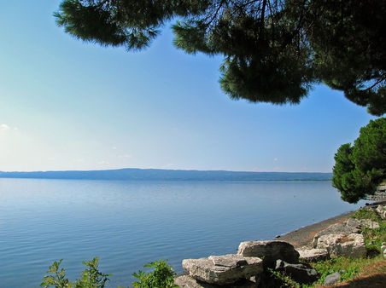
Rund um den Bolsena See
Ca. 50 km
Startpunkt: Bolsena

Slide 2
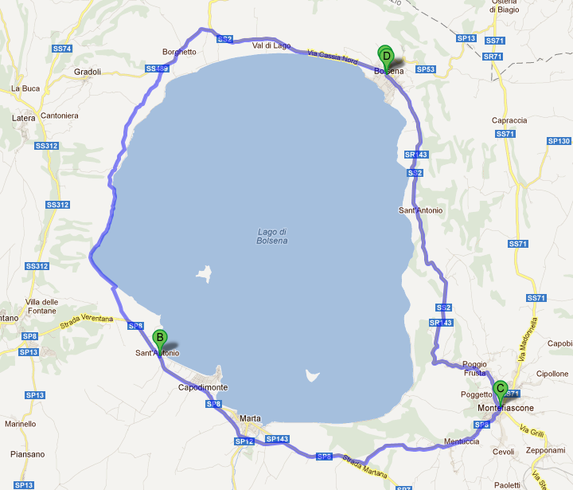

Slide 3
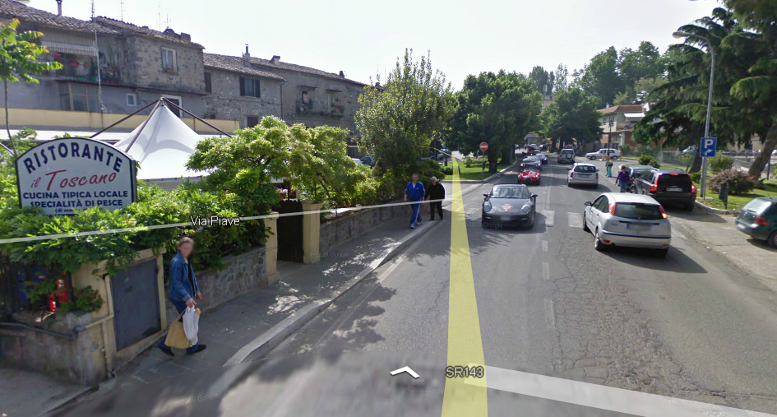
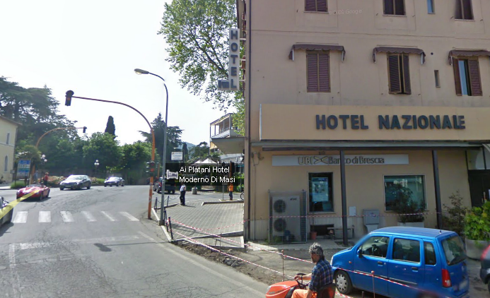
In Bolsena
Zum Parkplatz nach dem Restaurant „il Toscano“ rechts einbiegen.
Mit dem Fahrrad
Vom Parkplatz aus rechts in die Strasse einbiegen
Nach wenigen Metern an der Ampel
rechts zum See abbiegen und den
Kreisverkehr rechts verlassen

Slide 4
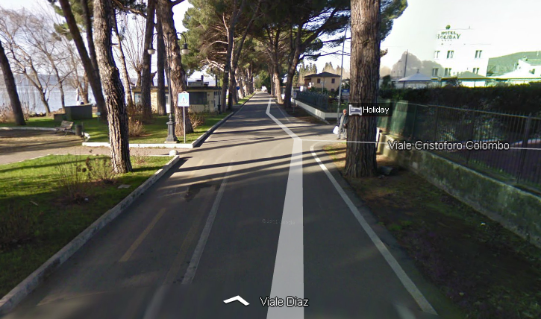
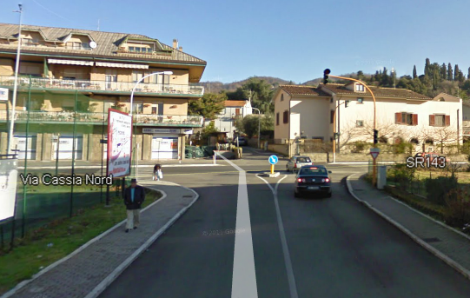
Rechts in die Viale Cristofero Columbo
Einbiegen und bis zur Hauptstrasse
fahren
An der Ampel links in die Hauptstrasse
(SS 2 = Anfahrtsweg) einbiegen, der
Strasse bis zum Abzweig auf dem
Nächsten Bild folgen

Slide 5
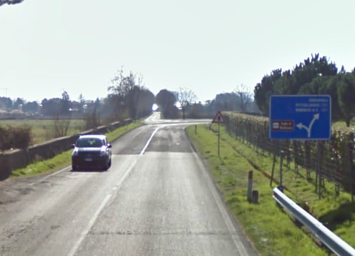
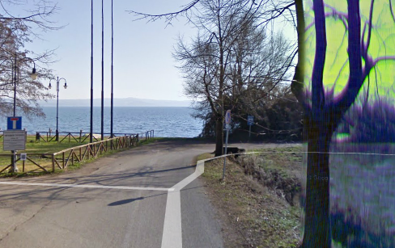
Von Bolsena über die SS2 kommend
links auf den Weg zum See abbiegen
Am See rechts die Uferstraße
entlang

Slide 6
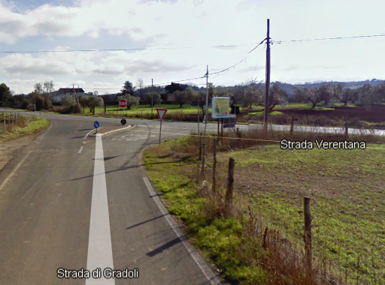
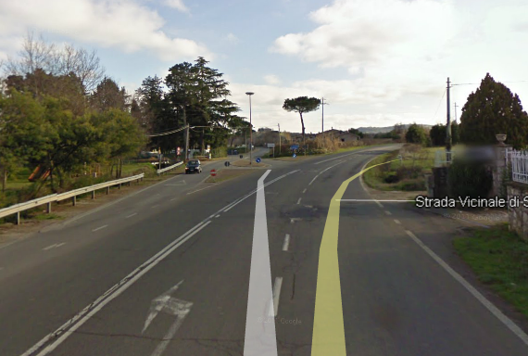
Links auf die Strada Verentana abbiegen
Links nach Capodimonte abbiegen

Slide 7
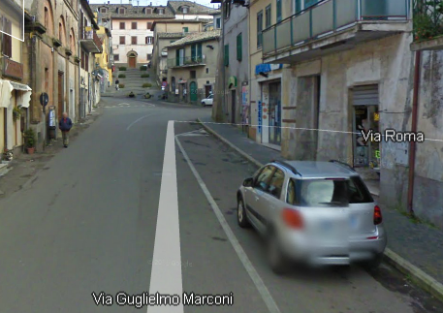
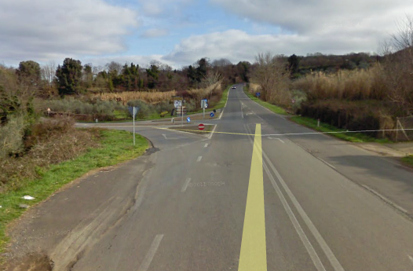
In Capodimonte nach dem Jachthafen
scharf links auf die Via Roma
Auf der Via Roma bleiben, nach
Ortsende links auf die SP 8
Nach weinigen Metern die SP 8
links Richtung Toscania / Marta
verlassen

Slide 8
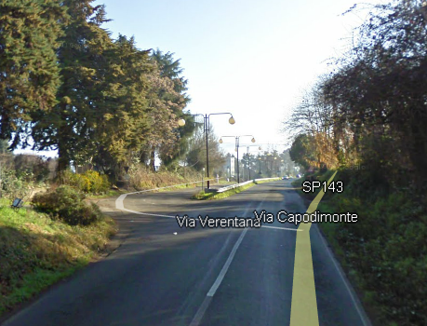
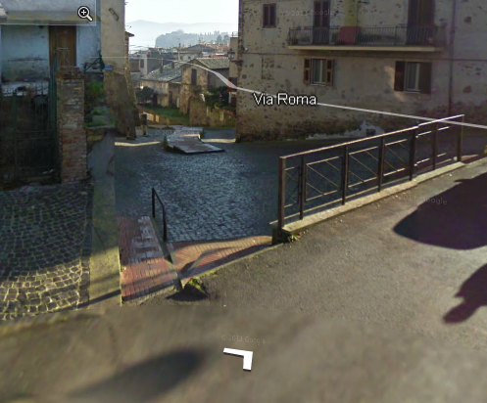
Von der SP 143 links in die Via Verenata
Am See entlang
Im Dorfkern unmittelbar nach
Auftreffen au f die SP 143 links
In die Via Roma

Slide 9
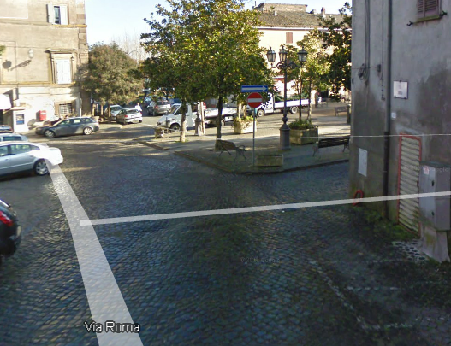
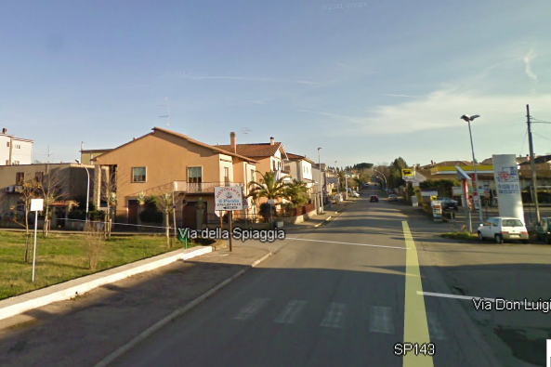
Von der Via Roma zurück auf die SP 143
Nach der Brücke in Marta, lins auf
Die Via della Spiaggia zum See
Abbiegen.
Nun immer am See entlang bis zur
Abzweigung nach Montefiascone
Fahren.

Slide 10
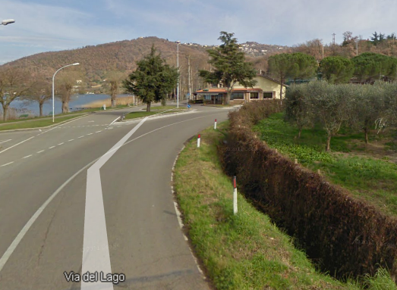
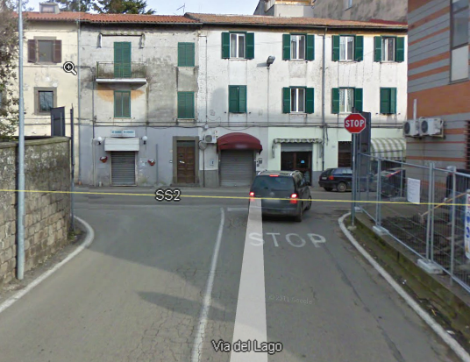
Ende der Uferstrasse, hier rechts der
Vial del Lago nach Montefiascone folgen
In Montefiascone Ortsmitte rechts
auf die SS2 bzw SR143
Weiter auf des SS2 bis Bolsena

